Slide 1
Крос-платформенне програмування
Підготовлене за матеріалами
http://www.ccfit.nsu.ru/~rylov/java_lections/index.html
http://github.com/a-vodka/java/

Slide 2
Загальні відомості
Лектор: Шаповалова Марія Ігорівна
ас. каф. «Динаміки та міцності машин», к. 12
Email: Mariia.Shapovalova@khpi.edu.ua
Як формується кінцева оцінка?
- Лабораторні роботи: 8
- Тестування по теоретичних питаннях
Наприкінці семестру – залік чи екзамен.
Рейтингова оцінка = 0,4 х Тест + 0,6 х Практика

Slide 3
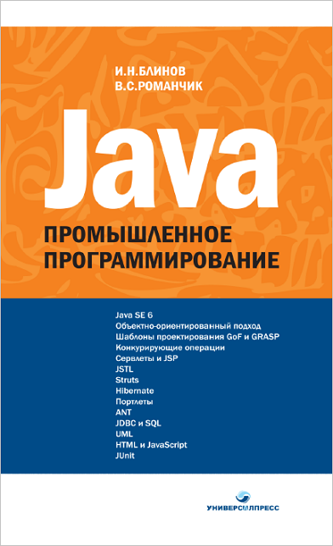
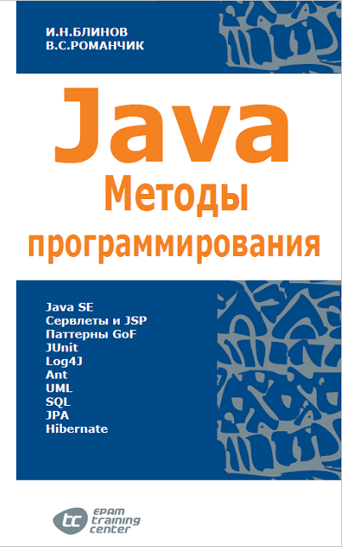

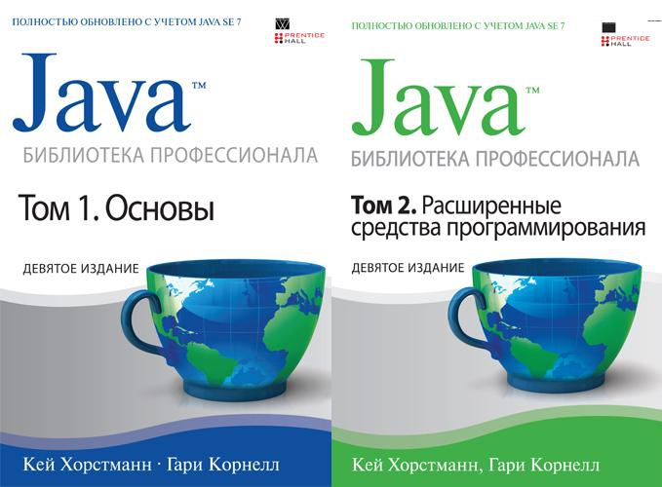
Допоміжна література
1. Gosling J. The Java® Language Specification – Java SE 8 Edition / James Gosling, Bill Joy, Guy Steele, Gilad Bracha, Alex Buckley. –
500 Oracle Parkway, Redwood City, California 94065, U.S.A. – 2015. – 788 p.
2. SL-110-SE6. Основы программирования на языке Java, Java SE 6.
3. Хорстманн, К. Java 2. Библиотека профессионала. Том 2. Тонкости программирования [Текст] / Кей Хорстманн, Гари Корнелл. –
М. : Издательский дом «Вильямс», 2010 г. – 992 с.
Додаткова:
1. http://library.kpi.kharkov.ua (Наукова бібліотека НТУ «ХПІ»)
2. http://nbuv.gov.ua (Національна бібліотека України імені В.І. Вернадського – НБУВ)
3. http://korolenko.kharkov.com/ (Харківська державна наукова бібліотека імені В. Г. Короленка).
4. http://www.scala-lang.org/
5. http://www.scala-sbt.org/release/tutorial/
6. http://akka.io/

Slide 4
Рекомендований інструментарій
IBM Eclipse (www.eclipse.org) (open source).
Sun NetBeans (www.netbeans.org) (open source).
JDK, Ant, Vim та командна строка.

Slide 5
Історичні передумови
Кінець 1980 рр. - початок 1990 рр. основний засіб об’єктно орієнтованого програмування - С ++
Пізня стандартизація
Сильна залежність від реалізації і платформи, відсутність стандарту на бінарне представлення
Досить висока складність
Відсутність стандартної бібліотеки, що містить засоби мережевої та між процесної взаємодії і побудови графічного інтерфейсу
Класична модель побудови систем - компіляція, зв'язування, побудова образу процесу

Slide 6
Історичні передумови (продовження)
Мова програмування Oak (1991) James Gosling, Patric Naughton, Chris Warth, Ed Frank, Mike Sheridan, Sun Microsystems, Inc
Розробка - 18 місяців (перший компілятор - осінь 1991р.)
Платформна незалежність, переносимість, віртуальна машина
Початковий акцент на «побутову електроніку», мікроконтролери
Момент збігся з бурхливим розвитком Internet, WWW
1993р. - ідея використання в мережі Internet

Slide 7
Еволюція Java
1995 - Oak представлений світовій громадськості під назвою Java
Рік випуску 1996 - версія 1.0 з бібліотекою AWT
1997 - версія 1.1.x новий механізм обробки подій, розширена бібліотека
1998 - версія 1.2 з бібліотекою JFC, платформа Java 2
2001 - версія 1.3, HotSpot оптимізація
2002 - версія 1.4, Асинхронне введення-виведення
2004-2005 - версія 1.5 Істотне розширення мови (boxing / unboxing, generics, foreach etc)

Slide 8
Принципи Java
Простота
Безпека
Переносимість, незалежність від архітектури
ООП
Багато потоковість
Висока продуктивність
Розподіленість
Динамічність (reflection)
Інтерпретованість (до версії 1.3)

Slide 9
Цикл розробки та компіляції

Slide 10
Запуск і виконання

Slide 11
Віртуальна машина Java: типи даних
boolean (обмежена підтримка VM)
byte (8 bit signed), short (16 bit signed)
int (32 bit signed), long (64 bit signed)
char (16 bit unsigned)
float, double (IEEE 754)
returnAddress (тільки VM, але немає в мові)
reference type
class type reference
array type reference
interface type reference

Slide 12
Виртуальная машина Java: runtime

Slide 13
Особливості мови Java
Заснована на синтаксисі С
Розвинена система типів («абстракція», «інкапсуляція», «типізація»)
Одиночне спадкування класів і множинне спадкування інтерфейсів («ієрархія»)
Розвинена система пакетів («модульність»)
Обробка винятків
Автоматичне прибирання сміття
Забезпечення конкурентного доступу до даних при багатопоточності («паралелізм»)
Доступ до метаінформації (reflection api)
Відсутність низькорівневого управління пам'яттю
Розвинена бібліотека (з підтримкою «зберігання»)

Slide 14
Бібліотеки Java (1.0)
java.lang бібліотека мовної підтримки
java.util утиліти
java.io введення-виведення
java.net кошти роботи з мережею
java.applet аплети
java.awt бібліотека графічного інтерфейсу

Slide 15
Особливості Java 1.1
inner classes
java beans
internationalization
new GUI event model (listeners-adapters)
new AWT (Abstract Window Toolkit)
підтримка jar в апплетах
serialization
reflection
security
JDBC (Java Database connectivity)
RMI (Remote Method Invocation)

Slide 16
Особливості java 1.2 (java 2 platform)
перероблена бібліотека
покращене введення - вивід
розширені колекції
перебудована система безпеки
JFC (Java Foundation Classes):
swing
Pluggable look and feel
поддержка Accessibility
drag and drop
Java 2D

Slide 17
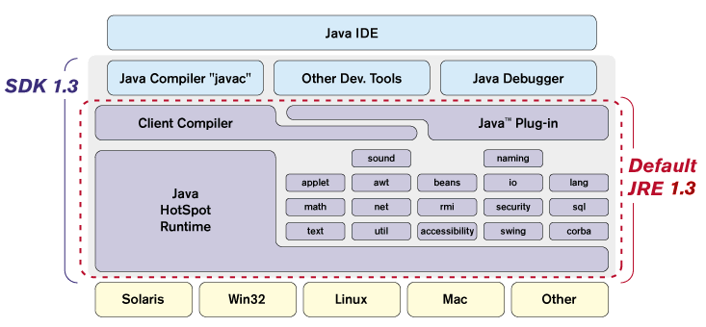
Особливості Java 1.3 (java 2 platform)

Slide 18
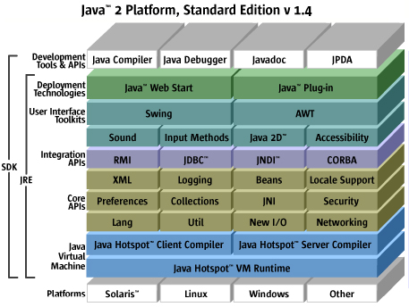

Slide 19
Особливості Java 1.5 (java 2 platform)
Узагальнене програмування (Generics)
Алгоритмічні удосконалення:
Autoboxing / Unboxing
Удосконалення синтаксису циклів
Підтримка довільної кількості аргументів в методах (Varargs)
статичний імпорт
Підтримка метаданих (Annotations)
поліпшення продуктивності
Покращення в системі налагодження та моніторингу за java процесами

Slide 20
Особливості Java 1.6 (java 2 platform)
Підтримка веб сервісів (Web Services)
підтримка scripting
Java DB
розширена діагностика
«Компіляція на льоту» доступ до компілятору через API
Безліч нових можливостей в бібліотеці (JSR)

Slide 21
Платформа J2EE (enterprise edition)
Java API for XML (JAXP, JAXR, JAX-RPC, SAAJ)
CORBA
Enterprise Java Beans (EJB)
Java Servlets
Java Server Pages (JSP)
Java Mail
Java Message Service
JDBC
Transactions

Slide 22
Платформа J2ME (Micro Edition)
CDC (Connected Device Configuration) & CVM
CLDC (Connected Limited Device Configuration) & KVM
JavaCard
JavaCheck
Java Phone API
Java TV
Java embedded server
та багато іншого другое…

Slide 23
Перша програма (Hello world)
// file Hello.java
public class Hello {
public static void main( String args[] )
{
System.out.println(“Hello World!”);
System.out.println(“My arguments:”);
for (int i = 0; i < args.length; i++)
{
System.out.println(“ arg[”+i+”] :“+args[i]);
}
System.out.println(“Good bye!”);
}
}
C:\...>javac Hello.java
C:\...>java Hello one two three fore five

Slide 24
Локалізоване введення-вивід
import java.io.*;
public class InputDemo {
public static void main( String args[] ) {
Writer ow = new OutputStreamWriter(System.out);
PrintWriter pw = new PrintWriter(ow,true);
Reader ir = new InputStreamReader(System.in);
BufferedReader br = new BufferedReader(ir);
try {
pw.print(“Напишіть строку:”);
pw.flush();
String s = br.readLine();
pw.println(“Ви ввели: ”+s);
} catch (IOException ioex) {
System.err.println(ioex);
}
}
}

Slide 25
Дякую за увагу!

